Slide 1
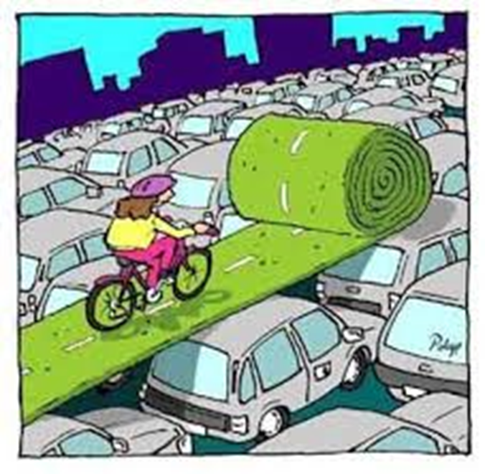
Seminář z envigogiky
Neučíme pro minulost ani současnost, ale pro budoucnost.
(Činčera, 2007, str.7)

Slide 2
Sylabus a ukončení
Viz. SIS
Zápočet – zpracování vybraného článku, rozprava nad článkem a tématy semináře

Slide 3
Literatura
ČERNOUŠEK, M. Psychologie životního prostředí. Praha: Karolinum, 1992.
MOLDAN, B. Ekologie, demokracie, trh. Praha: Informatorium MŽP ČR, 1992.
PALATÝ, J. Toxikologie a životní prostředí, Praha: VČHT FTOP, 1993.
LORENZ, K. 8 smrtelných hříchů člověka. Praha: Akademia, 2000.
KOHÁK, E. Zelená svatozář: Kapitoly z ekologické etiky. Praha: Sociologické nakladatelství, 2003.
KELLER, J. Až na dno blahobytu: (ke společenským kořenům ekologické krize) Brno: Hnutí Duha, 1993.

Slide 4
Envigogika
Spojení environmentální výchovy a pedagogiky
Elektronický časopis
Ekologická výchova
Environmentální výchova
Vymyslete co nejvíce ekvivalentů ke slovu EKOLOGICKÝ
?

Slide 5
Ekologie a environmentalistika
Ekologie –zabývá se vztahy mezi organismy a prostředím a mezi organismy navzájem
Environmentalistika – nauka o životním prostředí

Slide 6
Důvody pro EV (Činčera, 2007)
EV jako dohoda
EV jako prostředek
EV jako cesta

Slide 7
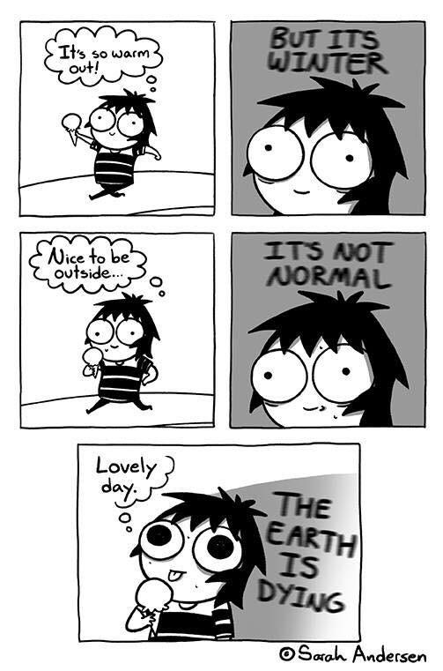
Ekologická krize
Ekologickou krizi definoval I. Míchal jako situaci, v níž se adaptační schopnosti živého systému přibližují dosažitelným mezím

Slide 8
Nosná kapacita prostředí
je definovaná jako maximální možný počet jedinců daného druhu (zde člověka), které může prostředí uživit (Odum, 1977: str. 262)
Pokud je nosná kapacita lesa (nebo jakéhokoli jiného ekosystému) překročena, tedy když v něm žije větší počet jedinců jednoho druhu než je únosné, ekosystém se dostává do stavu stresu

Slide 9
Dohody o ochraně prostředí
Za jakých podmínek mohou fungovat?
Altruistické x egoistické chování

Slide 10
Ekoterorismus nebo nutnost?
Proč chránit Zemi?
Abychom mohli chránit naší planetu, musíme jí rozumět

Slide 11
Environmentální výchova
Věříme, že se ještě dá něco dělat
Mysli globálně, jednej lokálně
Dobrovolná skromnost Ekologický luxus
Výběrová náročnost

Slide 12
Doba konzumní a postkonzumní
Co je pro vás v oblasti kvality života důležité?

Slide 13
Proč je nutné zavádět EV do škol?

Slide 14
Environmentální výchova
Součást RVP
MŠ – dítě a svět
ZŠ, SŠ – průřezové téma ? Jak lze splnit průřezové téma
Nutnost vzdělávání všech pedagogů – mezipředmětové vztahy

Slide 15
Cíle EV
Výchovné, vzdělávací a osvětové úsilí, které má za cíl zvyšovat spoluodpovědnost za současný i budoucí stav ŽP, místa, kde žijeme
Úsilí o vytváření ekologicky příznivých hodnotových orientací
Starší generace – neprošla EV

Slide 16
Kompetence k jednání
Dovednosti a postoje
Znalosti

Slide 17
Zájem
Výchova o ŽP
Empirická dimenze
Výchova pro ŽP
Etická dimenze
Znalosti
Porozumění
Pojmy
Dovednosti
Postoje
Výchova v životní prostředí
Estetická dimenze
Starost
Zkušenost
Prožitek
Joy Palmerová (2003)

Slide 18
Problémy při realizaci EV
Pokuste se definovat některé problémy, které při realizaci EV vnímáte ?

Slide 19
Letem světem do historie
Hnutí Brontosaurus
Časopis ABC (1957)
Skautská a foglarovská tradice
TIS – 1968, při Národním muzeu, první československá organizace – cílem byla ochrana přírody a výchova k ochraně přírody
Časopis Nika
Ekocentrum Chaloupky
ČSOP
PAVUČINA – Sdružení středisek EV
Toulcův dvůr – Emilie Strejčková
………………….

Slide 20
Návaznost dalších témat

Slide 21
Prostředky EV
Projekty, pobytové akce
Exkurze
Besedy, přednášky
Osvětové publikace, filmy, počítačové aplikace
Diskuzní techniky a práce s textem
Příběhy
Hry
Práce, využití školních pozemků, využití praktického vyučování a praxe

Slide 22
EV a alternativní pedagogika
Montessori pedagogika
Waldorfská pedagogika
Lesní pedagogika
Škola podporující zdraví

